Slide 1
Hamsuns PAN
Miluše Juříčková
Masaryk universitet (Brno)

Slide 2
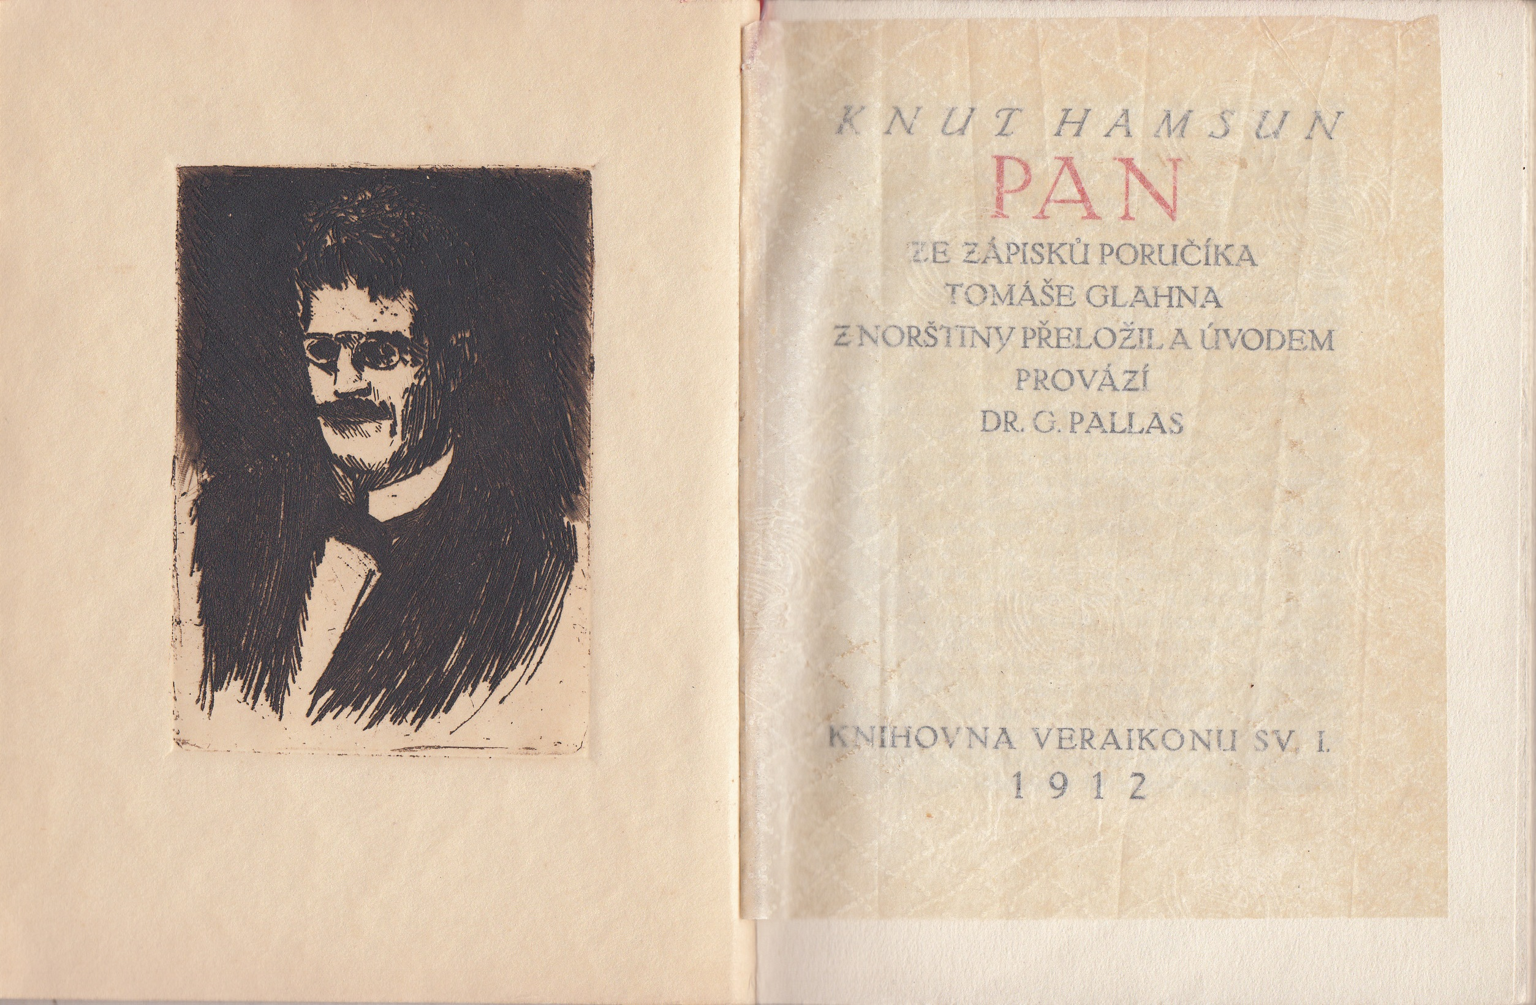
Knut HAMSUN (1859 – 1952)

Slide 3
Gjennombrudd (jeg-romaner)
1890 Sult
1892 Mysterier
1893 Ny Jord
1894 Pan
1898 Victoria

Slide 4
Olaf Øyslebø: Hamsun gjennom stilen (1964)
Natur, eller naturmystikk?
Fra og med Pan kommer Nordland inn, her som et erindringens og drømmens Nordland
Pan: det lyriske har fått dominans, lyrisk ekstase
A.H. Winsnes: den naturgleden som beskrives er ikke det primitive menneskes naturopplevelser, men det sjelelig fint organiserte kulturmenneskes. Thomas Glahn søker skogen fordi den gir ham den kontemplative ro, skaper stillhet i ham.

Slide 5
John Brumo på Hamsun-senterets websider
Even though modernity is a recurring feature in Hamsun’s work, it is not the same modern elements that are portrayed in all of his works. In the novel Pan from 1893 it appears to be well hidden. With its dream-like glorification of nature, the story of Lieutenant Glahn’s experiences in Nordland one summer can easily be interpreted as typical neo-romantic writing. However, the attentive reader will soon realise that Thomas Glahn is no child of nature: in a trembling moment in the forest he admits that there are three things he loves: “I cherish a dream of love I once had, I cherish you, and I cherish this plot of land.” But most of all he cherishes the dream. Glahn is no unreflecting nature lover: it is the civilised and urban individual’s view of “the Nordland summer with its endless day” that is depicted in Pan.

Slide 6
Ordet „nervøs“
„Hvad der interesserer mig er nervernes poesi, tankernes brøk, følelsernes vage mimoser – i et ord; sindsbevægelserne.“
Om Sult: Den mand som sulter i denne bog er jo ingen type, han er et individ , sammensatt af nervositet, af absurde bagateller. Han er ingen „karakter“, jeg gidder ikke søge at gøre „karakterer“.
Det var nåets og øyeblikkets sjelstilstand Hamsun ville skildre, ikke personens fortidige forutsetninger og mulige framtidsutsikter.

Slide 7
kvinner
Tre kvinneskikkelser står sentralt i handlingen, den uoppnåelige Edvarda, datter av den mektige Hr. Mack ved handelsstedet «Sirilund», Eva, smedens ydmyke og misbrukte kone, og gjeterpiken, naturbarnet, Henriette. Glahn dyrker den første, og søker tilfredsstillelse hos de to andre.
Motivet fattiggutt og prinsesse

Slide 8
Skogen
Skogen blir oppfattet som som naturens uberørte og uskjendede sted uten noen lammende sivilisasjonens hånd over seg.
Som en uhyre skog... med de endeløse skoger tar han avskjed da høsten er kommet, jeg hører skogen og ensomheten til er de siste ord i hans egenhendige livsskilfring.
Naturen: forplanting og undergang
Hamsun: I byerne bare lever jeg et kunstig liv med kafeer og åndrigheter og alskens hjørnetull. Men jeg er fra jorden. Og man skulde ikke uten videre gå ut fra at jeg bare er dikter når jeg skriver om den.

Slide 9
Sjangeren og språket
Sult, Mysterier og Pan operer med to tidsplan, nemlig skrivende øyeblikk og hendelsenes tid et par år i forveien.
Til stadighet skifter tempus mellom presens- og preteritumsformer, iblant helt på tvers av vanlig tradisjon for såkalt historisk presens
Gjentakelse, modalitetsuttrykk, talespråklige trekk

Slide 10
Video med lyd
Gravsted
https://www.youtube.com/watch?v=x_Vmevz6Pz0&list=RDYGxWKCmhOFw&index=16
I ventetiden
https://www.youtube.com/watch?v=Ik5SjaDkjTM&list=RDYGxWKCmhOFw&index=4

